Slide 1
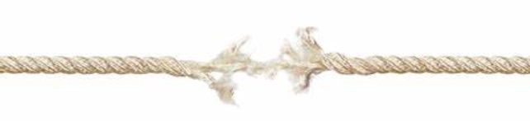
Wenn alle Stricke reissen:
Notfunk in der Schweiz
Notfunk-Tagung Sugiez 14. Okt 2023
Bernard Wehrli, HB9ALH Vizepräsident USKA

Slide 2
Warum Notfunk durch Funkamateure?
Grund 1:
In einer grosse Jahrhundert-Katastrophensituationen wird in Sachen Verbindungsmittel praktisch nichts mehr funktionieren
Die grössten Gefahren sind:
  Ausfall der Stromversorgung: Schweiz-weiter Blackout oder grosse Teilausfälle entlang der Übertragungsstrecke
  Erdrutsche und Erdbeben. Sie führen zu zerrissenen Leitungen und zu unterbrochenen Richtstrahlverbindungen
  (Ausrichtung der Richtstrahlantennen wird verschoben)
Die Funkamateure sind noch die einzigen Fachleute, welche die drahtlosen Kommunikation verstehen und beherrschen.

Slide 3
Warum Notfunk durch Funkamateure?
Grund 2:
Wenn wir unsere Privilegien (insbesondere unsere Frequenzen) weiter behalten wollen, müssen wir eine verständliche, sinnvolle Daseinsberechtigung haben, wie die Jäger, die Samaritervereine
oder die Rettungs-Suchhunde (REDOG)
Dies ist auch wichtig für die Begründung unserer Antennen
Funkamateure sollen bekannt sein für:
  ihre guten Dienste zugunsten von Behörden und der Bevölkerung in Krisensituationen
  Ihre technischen Kenntnisse, Verbindungen über grosse und kleine Distanzen via Funk herstellen zu können
Notfunk durch Funkamateure braucht es heute erst recht!

Slide 4
Notverbindungen in Krisensituationen
Funkamateure helfen bestmöglich bei der Krisen-bewältigung, indem sie ihre eigenen Funk-Mittel und ihr Knowhow zugunsten der Gemeinschaft einsetzen, für …
Behörden
Gemäss Vereinbarung
Bevölkerung und Behörden
situativ / spontan
Funkamateure von Notfunkgruppen
Funkamateure ohne
formelle Verpflichtung
Netzaufbau
Gemäss Vereinbarung
Netzaufbau
Gemäss Notfunk-Richtlinien USKA

Slide 5
Notfunk durch Funkamateure:
Grundsätzliches
Unter Notfunk versteht man den sich selbst organisierenden Funkverkehr durch Funkamateure, der nach Eintritt einer Gross-Schadenslage zwecks Alarmierung und zur Unterstützung der Bevölkerung entsteht, oder auf Anforderung von Behörden oder Hilfsorganisationen aufgebaut wird.
Notfunk-Verbindungen durch Funkamateure können rasch das Verbindungsnetz punktuell ergänzen, und/oder eine zusätzliche Sicherheit / Redundanz schaffen
Hilfreich sind auch CB-Funker und Private mit lizenzfreien Funkgeräten (PMR 446). Die Reichweite solcher Netze ist aber beschränkt.
Wir sind die «Samariter» für drahtlose Übermittlung
Wir sind die «Nothelfer» für Verbindungen

Slide 6
Verbindungen in Krisensituationen
Mögliche Einsatzorte:
Wichtige Notfalltreffpunkte ergänzen
Wichtige Spitäler untereinander verbinden
Zivilschutz und Feuerwehr unterstützen
Verbindungen zu abgeschnittenen Gebieten herstellen
Verbindung zwischen wichtigen Gemeinden im Kanton herstellen
Eventuell Verbindung Kantone zur Nationalen Alarm-Zentrale
Amateurfunk ist kein Ersatz für die vorhandenen behördlichen Kommunikationsmittel. Es ist eine Ergänzung und eine aller-letzte
Not-Reserve, auf die eine Katastrophen-Organisation im Falle eines Jahrhundert-Ereignisses direkt und selbständig zugreifen kann.

Slide 7
Die wichtigsten Erkenntnisse der letzten Jahre:
Die Verantwortung für die Bewältigung von Katastrophen liegt bei den Kantonen
Gewisse Kantone delegieren diese Aufgabe sogar auf die Stufe der Bezirke/Ämter
Vieles läuft auch auf Stufe Gemeinde: Feuerwehr, Zivilschutz
Der Föderalismus lässt grüssen!
Das BABS hat keine Entscheidungsbefugnisse bei Kantonen
und Gemeinden
Um die Behörden zu überzeugen, muss man zuerst
den Tatbeweis erbringen!!!
Den «Mund nicht zu voll nehmen» wir können Polycom nicht substituieren
Wir können nur punktuell ergänzen. Dafür sind wir schnell einsatzbereit, und unsere Geräte funktionieren
Wir sind eine letzte «Einsatzreserve» falls gar nichts mehr geht.

Slide 8
Behörden glauben uns nur, wenn wir den Tatbeweis vorgängig erbringen
Beispiel Zug: Parallelnetz im Rahmen einer Zivilschutz-Übung
Beispiel SVU 19: 3-tägige Funkübung:
Beispiel Übung «Terra» Kanton Wallis.
Beispiel Solothurn: Dank Aktivitäten von HB9FTS kommt es bald zu einer Vereinbarung mit dem Kanton SO (AREDN).
Fast niemand versteht, was die Funkamateure alles für Fachwissen und Möglichkeiten haben!
Und wir haben lange nicht verstanden, wer in extremen Krisensituationen für die Bewältigung zuständig ist:
vor allem Kantone, Bezirke, Regionen, Gemeinden
Niemand glaubt so richtig, dass das öffentliche Kommunikationsnetz grossflächig ausfallen könnte

Slide 9
Was braucht es für eine Notfunkorganisation?
Technisch
1. Sofort: Sprechkanal (Relais mit 2-3 Tagen
Betriebsautonomie)
Zur Mobilisierung der Notfunker
Als Organisationskanal: Koordination von Leuten und Material
Für schnelle Lageberichte etc.
2. Phase 2: (Nach ein paar Stunden)
Datenkanal mit fehlerfreier Übertragung
(Punkt zu Punkt, Mailboxen, Daten-Relais etc.)
Zur Übertragung von Listen, Word Dokumenten und Bildern
Mögliche Technologien für Datenkanal:
Winlink 2000 HF und Winlink 2000 VHF/UHF (mit VARA)
Mobiles HamNet P2P, AREDN, ev. VarAC (nur Kurzmeldungen ~SMS)

Slide 10
Bestehende Vereinbarungen und Kontakte
Kanton Zug: Schriftliche Vereinbarung seit 2006: Herrn Urs Marti
Leiter Amt für Zivilschutz und Militär, Stabstelle Notorganisatin
Kanton Schwyz: Vereinbarung seit 2. Mai 2012; Kontakt:
Herr Edgar Gwerder, Vorsteher Amt für Militär Feuer und Zivilschutz
Kanton Luzern: Vereinbarung seit 15. Dez. 2015;
Kontakt: Herr Vinzenz Graf, Stabschef KFS
Kanton Freiburg: Vereinbarung seit 3.7. 2018. Kontakte: Herrn Christophe Bifrare, Leiter AZSM, Herrn Patrick Noger,
Leiter Bevölkerungsschutz
Kanton Solothurn: Vereinbarung in Vorbereitung
Kontakt: Herrn Diego Ochsner, Leiter Amt für Militär und Bevölkerungsschutz
Feuerwehr-Stützpunkt Reinach BL: formelle Vereinbarung
Kontakt: Herr Christoph Wyttenbach , Leiter Sicherheit und Rettung,
Feuerwehrkommandant
Kanton Wallis: Teilnahme an Übung TERRA 2022; Vereinbarung in Vorbereitung; Kontakt: Olivier Luyet, Office cantonal de la protection de la population

Slide 11
Links zu Notfunkthemen
Bericht Schweiz Aktuell 23. Dez. 2022
https://www.srf.ch/play/tv/schweiz-aktuell/video/stromausfall-funker-ueben-fuer-den-notfall?urn=urn:srf:video:fb288186-5ede-4f8a-9633-eceb44a0e11c
Bericht SRF1 : https://www.srf.ch/news/schweiz/stromausfall-und-kommunikation-koennten-funkamateure-der-schweiz-im-notfall-helfen
Schlussbericht SVU19 und Notfunk-Contest 2020
https://www.uska.ch/wp-content/uploads/2020/04/Bericht-SVU-19_Notfunk-D.pdf
Rapport ERNS-19 et Radio de Secours (Français)
https://www.uska.ch/wp-content/uploads/2020/04/Rapport-ERNS-19-Radio-de-Scour.pdf
Weitere Infos zu Notfunk durch Funkamateure:
https://www.uska.ch/sec/
Zug: Notfunkgruppe Sektion Zug:
https://www.hb9zg.ch/notfunk/index.html
Freiburg: Groupement RAF-ORCAF Kontakt:
https://hb9fg.ch/index.php/activit-topmenu-hb9fg-49/raforcaf-topmenu-hb9fg
Notfunk Birs: Feuerwehr Reinach (BL)
https://www.hb9nfb.ch/index.php/zweck
Notfunk Kanton Luzern: https://www.hb9aw.ch/notfunk-im-kanton-luzern/
Notfunkgruppe Aargau: https://hb9na.ch/
Notfunkgruppe Zürich: https://hb9nf.ch/ueber-uns/
Notfunk (Wiki): https://de.wikipedia.org/wiki/Notfunk

Slide 12
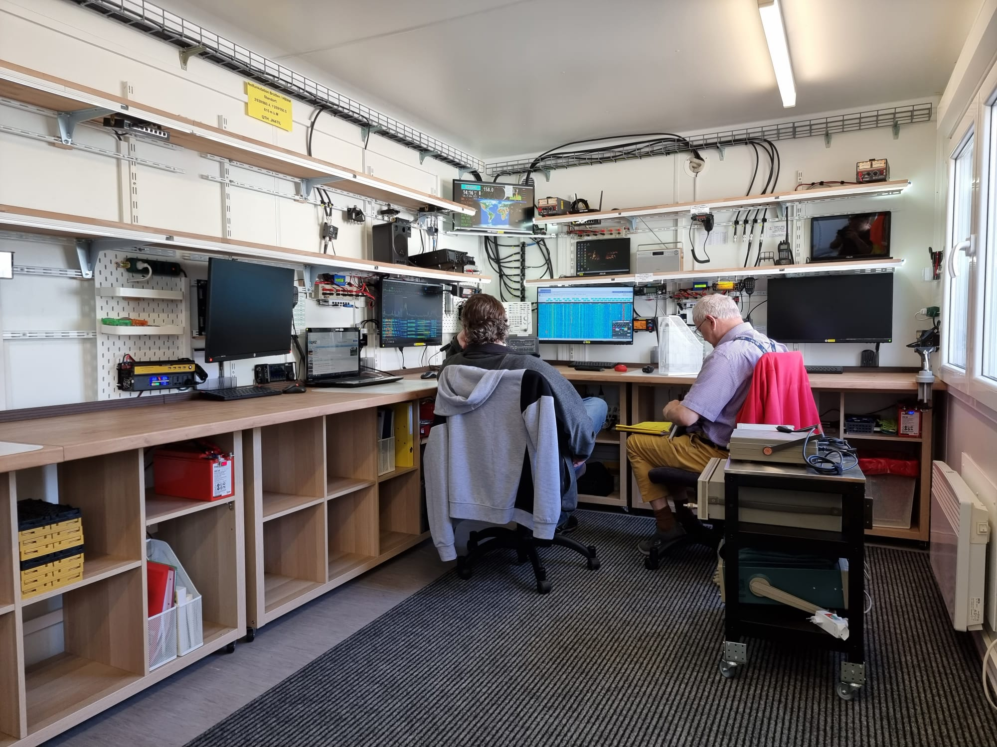
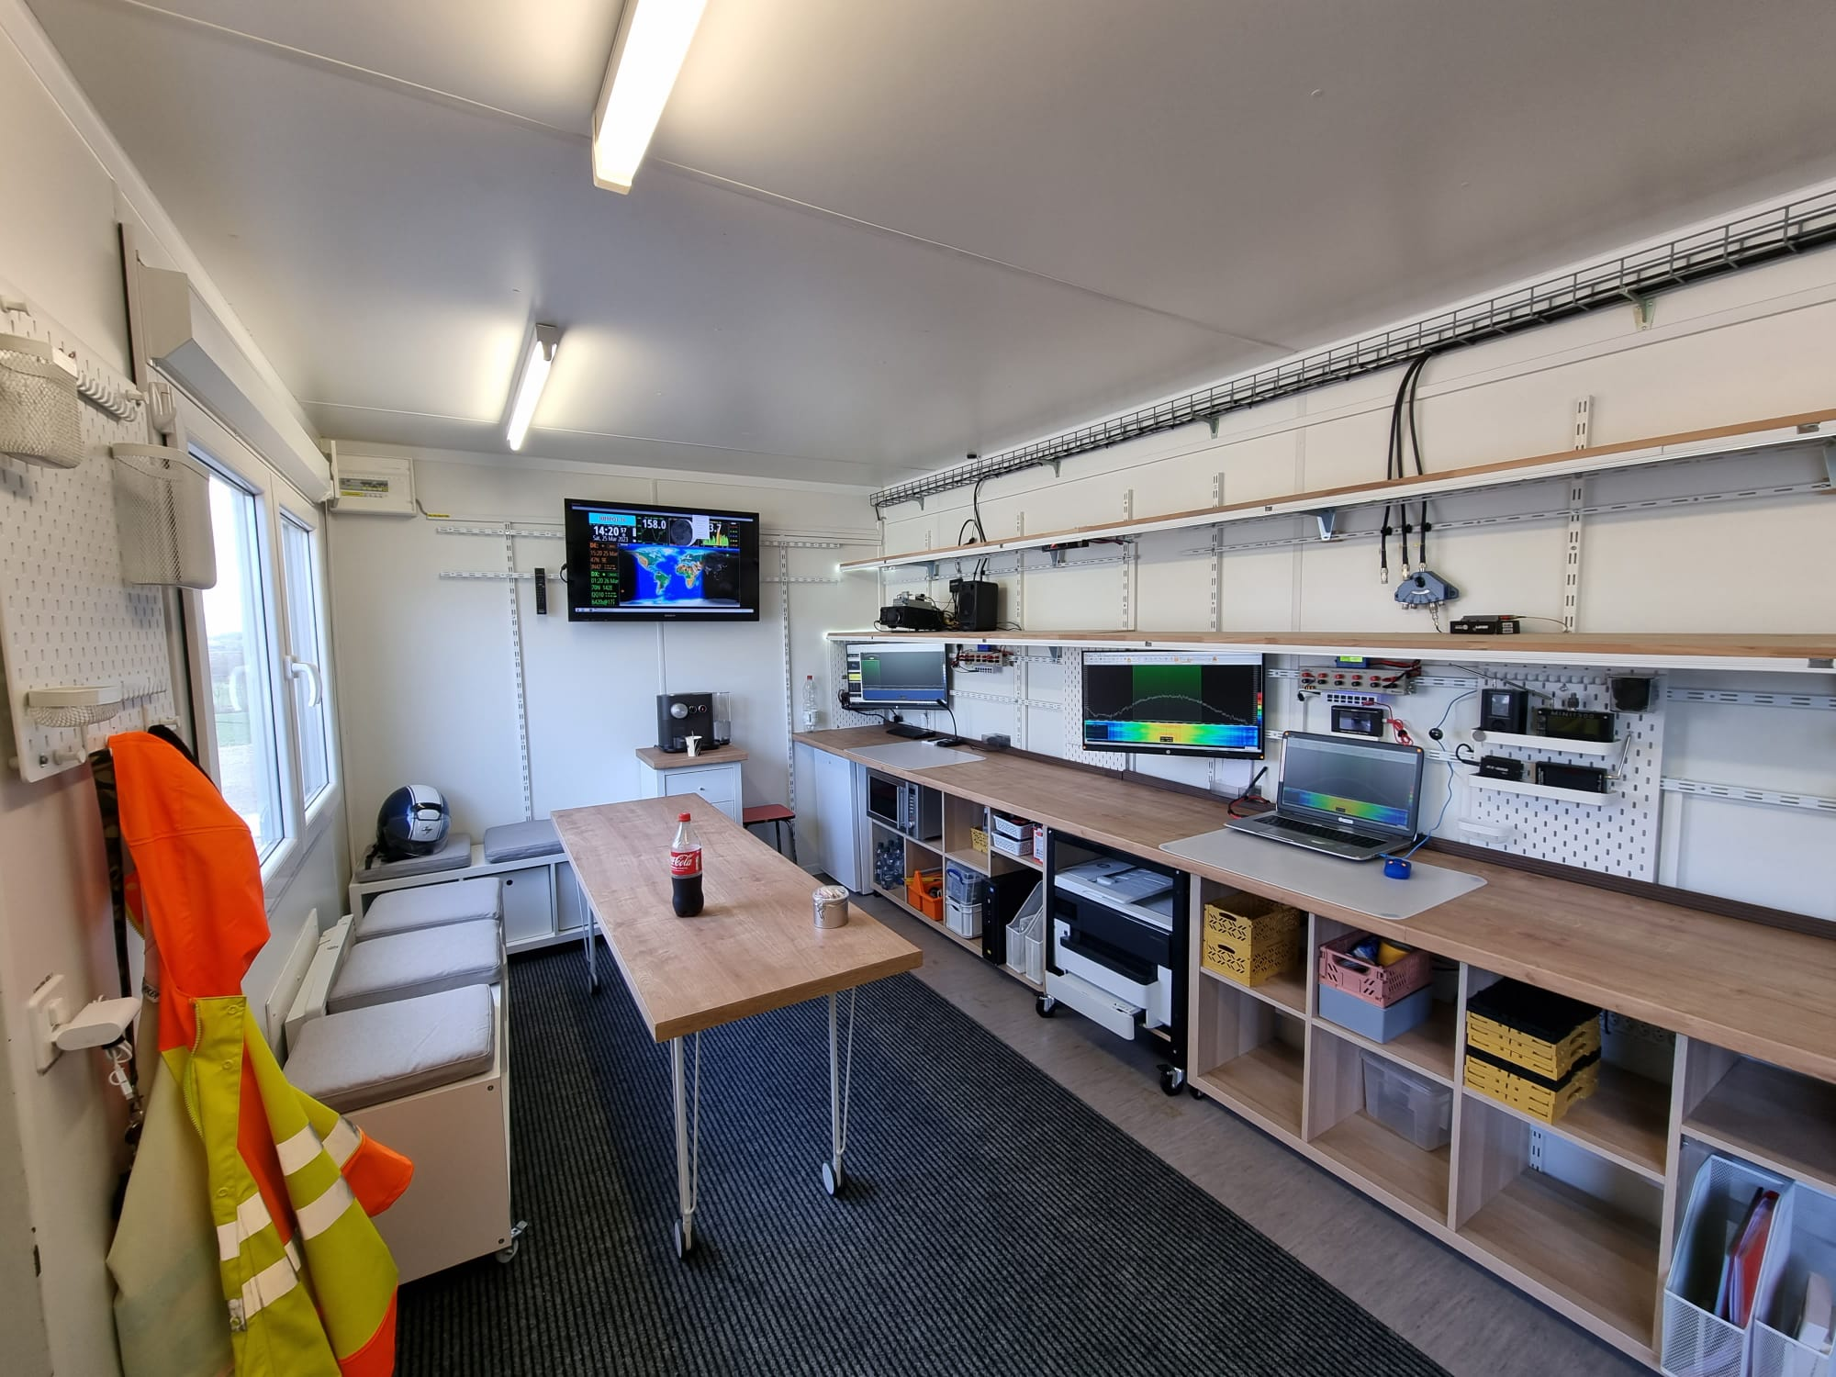
Notfunk Brütten
.. als eine Einsatzzentrale?
KW-Station
VHF/UHF Geräte
CB-Geräte
PMR 446 Geräte
Ev. Anbindung Behörden-Kanal (Polycom, K-Kanal, Feuerwehr, Schutz &
Rettung ZH)
etc.

Slide 13
Auszug Jahresbericht REDOG 2022
Bundesamt für Bevölkerungsschutz (BABS)
Demo/Einsatzübung mit dem BABS in Sugiez: Diese Übungen sind immer sehr gut vorbereitet, und damit eine gute Trainingsmöglichkeit. Zudem bieten sie die Möglichkeit, den Partnern die Arbeit von REDOG vorzustellen, sowohl beim Training selbst wie auch bei Vorträgen bei der Kaderschulung.
Unter dem Namen TERRA 22….
organisierte das BABS eine grossangelegte Erdbebenübung
im Kanton Wallis, in die REDOG eingebunden war.

Slide 14




Notfunk durch Funkamateure muss bekannter werden, ähnlich wie …..
Zivilschutz

Slide 15


Danke für Ihre Aufmerksamkeit

